Slide 1
Verdien av maler i Canvas
Mirjana Coh
Seniorrådgiver
LINK – Senter for læring og utdanning

Slide 2

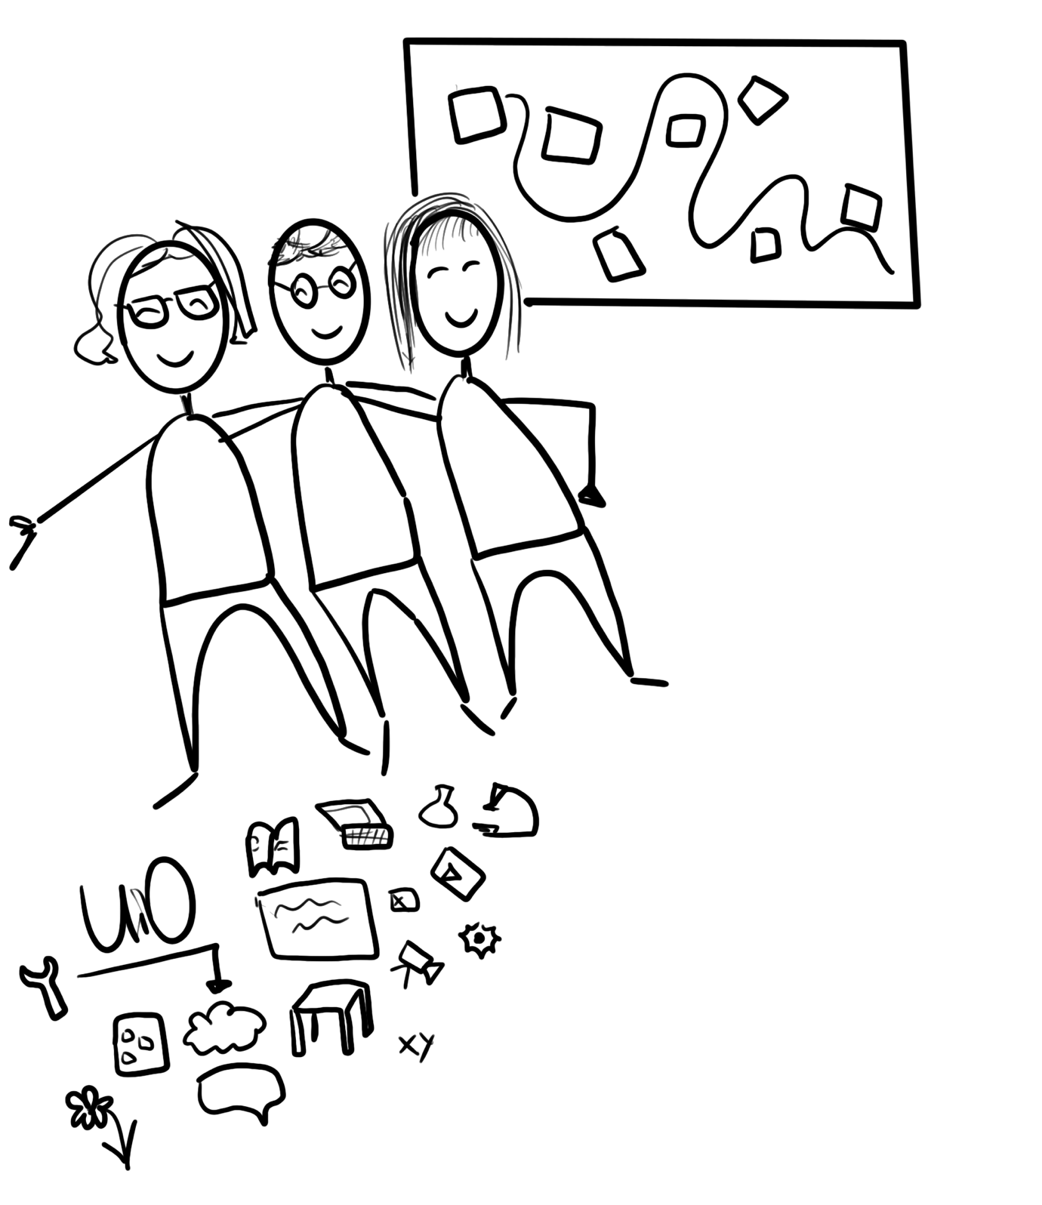

«Pedagogisk» bruk av Canvas
Pedagogiske designet for emnet: planlegge undervisning og tenke på hvordan brukes teknologi for å støtte læring.
  Hvorfor bruker undervisere Canvas på den måten de bruker den på i emnet?
UX (User Experience)/brukeropplevelse perspektiv i arbeidet med design av digitale læringsomgivelser – hva møter studenter

Slide 3
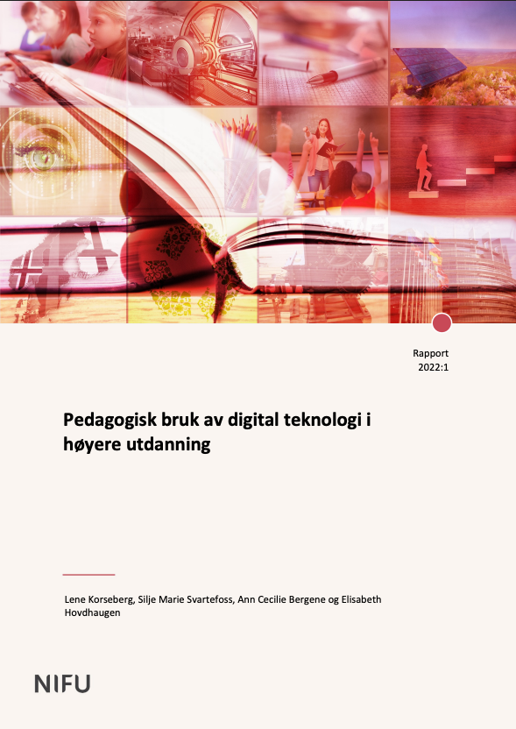
«Pedagogisk» bruk av Canvas
DLM2030 – «levende læringsmiljø», mange verktøy i Canvas og DLM ved UiO, men viktig å plukke og bruke hensiktsmessig.
Pedagogisk bruk av digital teknologi i høyere utdanning (NIFU Rapport 2022:1)
  LMS er mest utbredte digitale verktøy, brukt mest til å legge ut fagstoff, til kommunikasjon/meldinger
  Lite brukt for å legge til rette til samarbeid og høyere grad av kommunikasjon
  Få realiserer mulighetene som ligger i LMS knyttet til læring og aktivitet.

Slide 4
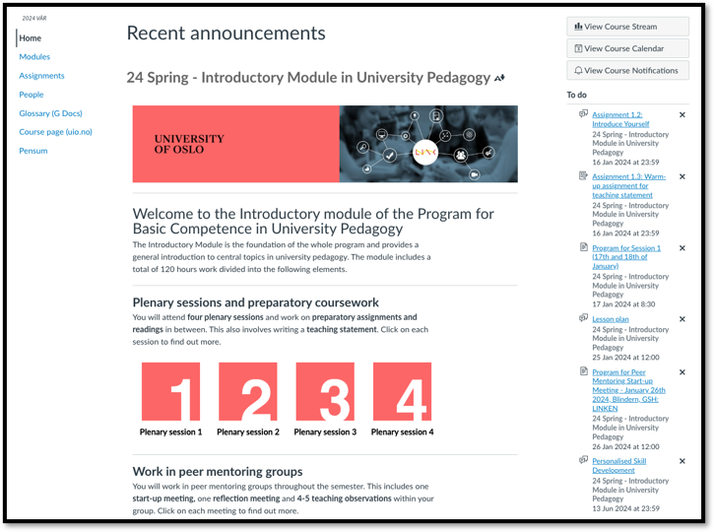
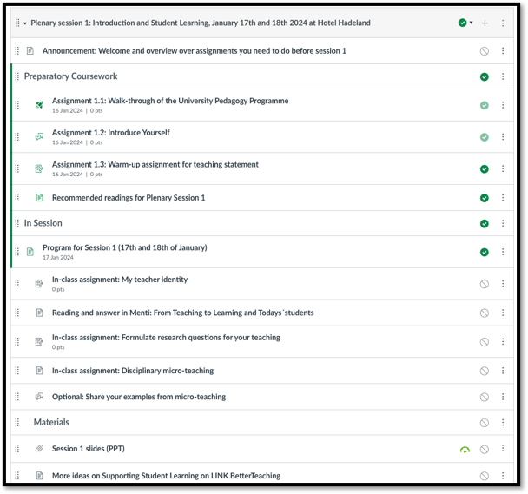
Universitetspedagogiske programmet, Grunnmodul
Modellere bruk av Canvas til deltakere
Refleksjonsspørsmål:
Bruker dere UiO-mal i Canvas? Eller maler på fakultet osv.
Erfaringsdeling og lokale fakultet/institutt-maler som utgangspunkt

Slide 5
På vei til en ny JUS-mal
Samarbeid JUS og LINK, vår/høst 2022
Tilbakemeldinger fra studentene
Innspill fra studiekonsulenter og Canvas-nettverket
Viktig med videre innspill etter pilotering
Bruk i “drift”

Slide 6
Tilbakemeldinger fra studenter - ROS
«Måten forelesningene har blitt lagt ut i moduler på i Canvas, med oversiktlige planer og leselister til hver enkelt forelesning osv. har fungert utrolig bra og gitt stort læringsutbytte for meg personlig.»
«Veldig fint at det blir lagt ut løsningsforslag og slides på canvas i etterkant.
Dette gjør det mye enklere dersom
man har vært syk og ikke kunne delta på kursundervisningen. Hjelper og dem med ADHD og dysleksi.»
“veldig bra at det legges ut dokument på Canvas fra oppgavene som ble gjennomgått på kurset. Det er veldig praktisk å ha i ettertid!”
«Veldig bra at man kan stille spørsmål på canvas når man har spørsmål om løsning av
oppgaver. »

Slide 7
Tilbakemeldinger fra studenter - RIS
«Det er jo helt håpløst å finne frem til opplegg, kurs, zoom-link og alt som hører til. Påfallende lite intuitivt. Jeg vet at jeg ikke er helt idiot, og jeg kom en halvtime for sent til første kursdag fordi jeg ikke fant kurs-siden i canvas og Zoom-linken der. Det må jo være mulig å ha et system som fungerer bedre enn dette.»
«Hadde også vært fint om det vi går gjennom hadde blitt lagt ut på Canvas.»
«Jeg har fag hos … fakultet og … fakultet. Jeg merker at … fakultets nettside i Canvas er meget organisert og klart! Mens er det dessverre helt ikke det samme i Canvas til ….»
“Bedre struktur på canvas»

Slide 8
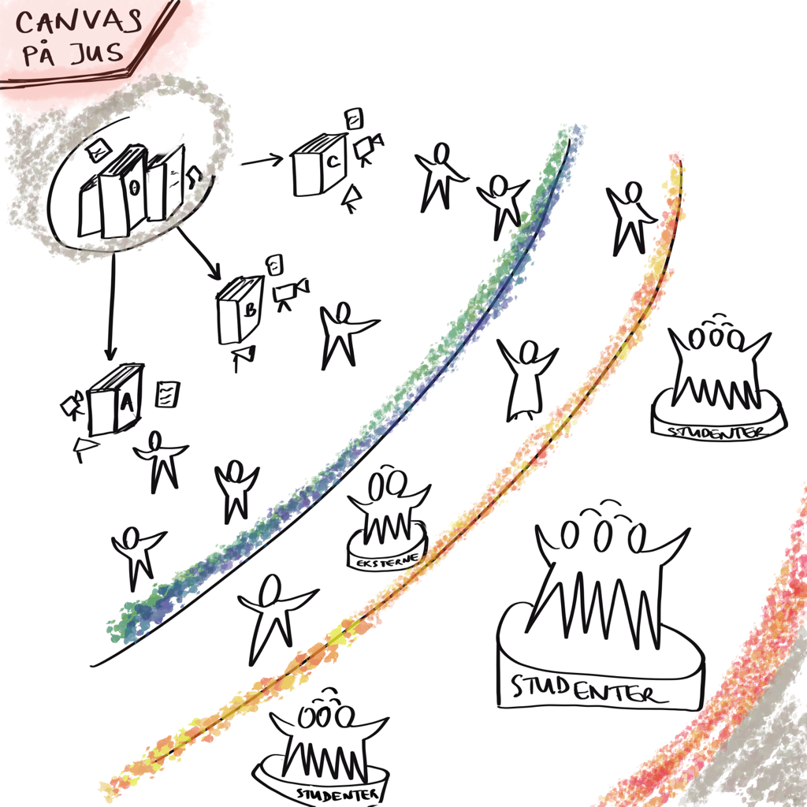
Hva møter studentene?
Undervisere, eksterne, studiekonsulenter; Emne, kurs,
(seminar),
(kollokviegruppe)...

Slide 9
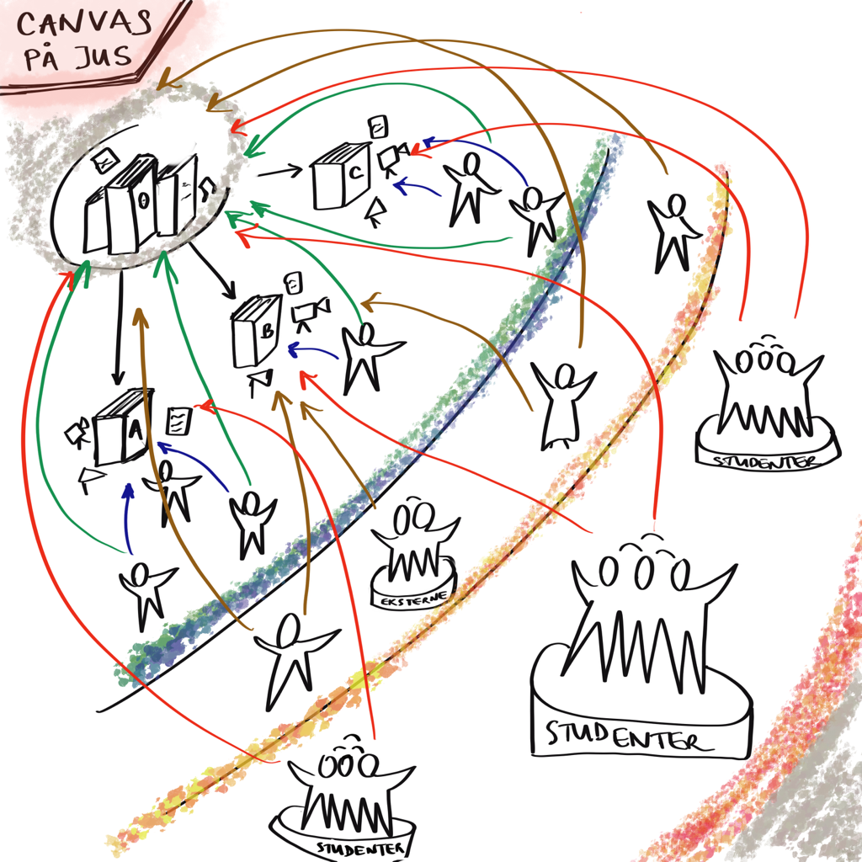
Hva møter studentene?
Undervisere, eksterne, studiekonsulenter; Emne, kurs,
(seminar),
(kollokviegruppe)...

Slide 10
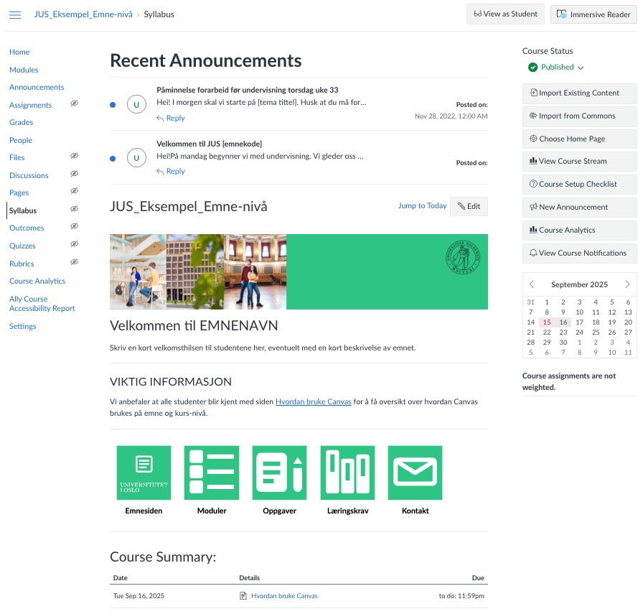
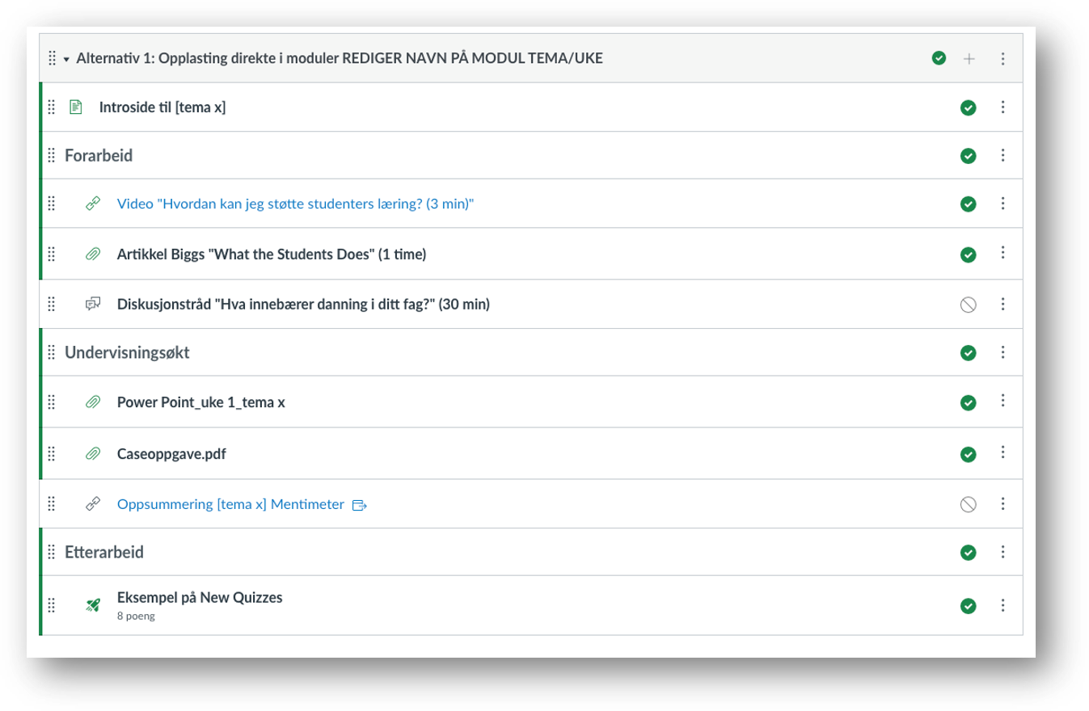
Mal på JUS
Hjemmeside
Moduler med tydelig struktur

Slide 11
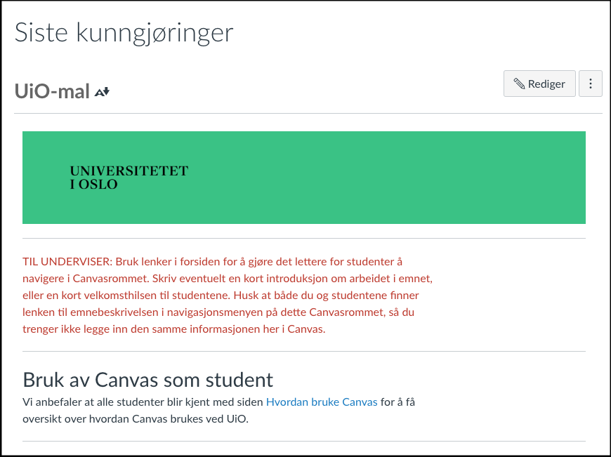
Maler i Canvas-Commons
UiO-mal:
  Enkel hjemmeside
  Forslag til en struktur på moduler som kan dupliseres
  «Hjelpesider» og maler på sider som kan kopieres/dupliseres
  Enkel emnenavigasjon
  Veiledninger for studenter
  Q&A forslag for studenter

Slide 12
Universell utforming
Universell utforming: tekst lesbar for skjermleser, struktur (overskrifter osv.), punktlister og tabeller, alt-tekster for bilder, synstolking.
  Viktig å tenke på selv med bruk av maler – alt som blir lagt til i Canvas og alt som legges ut.
Bli kjent med verktøy som hjelper med UU:
  Ally i Canvas.
  Tilgjengelighetssjekker i Canvas.
  PPT, Word, PDF osv. – bruk innebygd tilgjengelighetssjekker før det lastes opp.
God struktur i læringsplattformen, konsistent informasjon og klar språk også viktige – selv om det går utover kravene.

Slide 13

Verdi av maler
Felles ingang og klar struktur for videre pedagogisk bruk

Slide 14
Canvas –maler hos JUS
Halvor H Ingvaldsen
Rådgiver
Det juridiske fakultet - UiO

Slide 15
Agenda
Oppbygning – Canvas hos JUS
Strategi og hensikt
Rutine og bruk av JUS –mal
Eksempler på bruk av mal
Universell utforming
Fordeler og ulemper

Slide 16
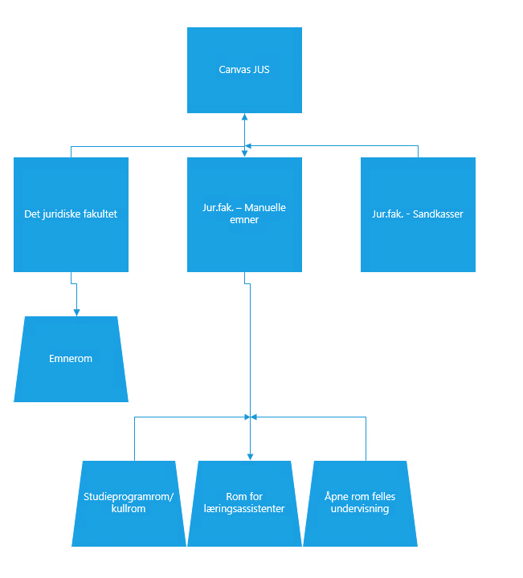
Informasjon
185 canvasrom
Type rom hos JUS
  Fellesrom på emnenivå
    Kursrom på UA –nivå
  Studieprogram/kullrom
Samarbeid med LINK – startet våren 2022, malene klare fra høsten 2022

Slide 17
Strategi og hensikt
En standard utforming gjør det lettere for studentene å kjenne igjen å navigere i canvasrom på tvers av emner. Det vil være enklere for studentene å vite hvor de finner undervisningsmaterialet og annen relevant informasjon
For faglige som vikarierer i emnet vil det være enklere å publisere undervisningsmateriale å navigere i rommene
Malen for canvasrom er universelt utformet. Dette sikrer i større grad den universelle utformingen av alle canvasrom. Dette er både et lovkrav og en viktig forutsetning for læring at plattformene studentene bruker er universelt utformet.
Ved å bruke moduler oppnår man bedre pedagogisk bruk av digitale læringsplatformer.
Det vil heve "bunnivået" for bruk av Canvas ved fakultetet.

Slide 18
Rutine – kort forklart
Studiekonsulent importerer maler/ innhold fra forrige semester
Faglærere «rydder» i rommet og gjør klart
Rommet publiseres

Slide 19
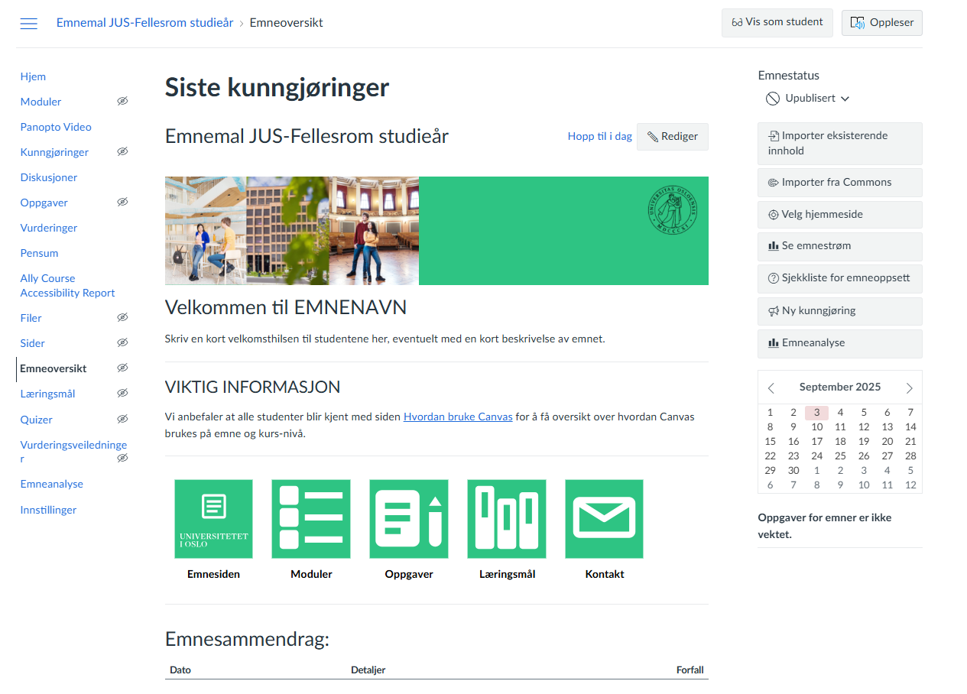
Bruk av JUS –mal
Høst 2022
Innført på fellesrom studieårsemner
Vår 2023
Innført på fellesrom studieårsemner + kursrom. Begynt innføringen på valgemner
Vår 2024
Lignende maler opprettet for IKRS
Høst 2024 – til nå
Benyttes på studieårsemner + kursrom, IKRS
Benyttes på et flertall av valgemner

Slide 20

Bruk av JUS –mal høsten 2025
Totalt 64 emner med Canvasrom pr. 08.09
  44 emner benytter maler
  20 emner benytter ikke maler eller bruker eget opplegg

Slide 21
Ulike rommaler for ulikt bruk
Fellesrom studieår
  Denne er beregnet på studieårene, og spesielt 1. studieår. Den inneholder mer informasjon på forsiden og flere moduler med generell informasjon.
  Mal for kursrom
    Denne er beregnet på kursrom. Den er basert på samme mal som studieårene, men med en "renere" forside og ingen moduler slik at man ikke trenger å redigere informasjon før man publiserer rommet.
  Mal for fellesrom valgemner/andre emner
    Samme mal som studieårene men med mindre generell informasjon på forsiden og i moduler.
  Rommaler for Institutt for kriminologi og rettssosiologi
    Samme som master i rettsvitenskap, men med en annen fargeprofil

Slide 22
Eksempler rom
JUS2111 25H Statsforfatningsrett, folkerett og menneskerettigheter (Canvas, UiO)
JUS5880 25H Financial Market Law and Regulation (Canvas, UiO)
JFEXFAC04 25H Examen facultatum, rettsvitenskapelig variant (Canvas, UiO)
JUS3220 25H Rettshistorie (Canvas, UiO)

Slide 23
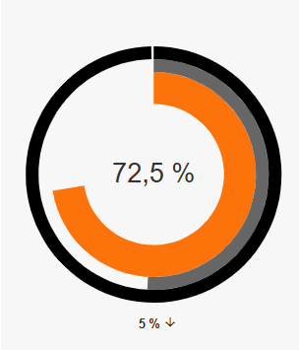
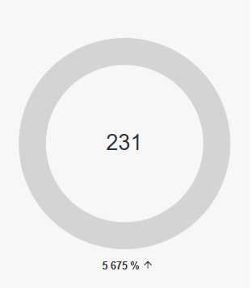
Universell utforming
Høst 2022

Slide 24
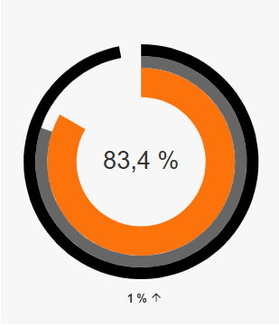
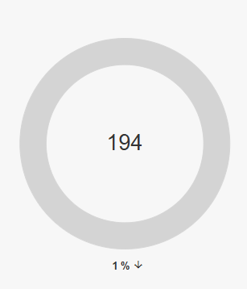
Universell utforming – etter innføring
Høst 2025

Slide 25
Visuell oversikt over fordeler og ulemper ved bruk avmaler i Canvas
Fordeler​ | Ulemper​
Konsistent struktur og navigasjon på tvers av emner​ | Mindre fleksibilitet – kan hemme pedagogisk variasjon​
Sparer tid – gjenbruk av sider, moduler og rubrikker​ | Fare for overstandardisering og "skjema-tenking"​
Bedre universell utforming (WCAG) når tilgjengelighetsmønstre ligger i malen​ | Malfeil kan forplante seg til mange emner samtidig​
Forutsigbarhet for studenter: lik plassering av innhold og frister​ | Krever tydelig eierskap til vedlikehold​
Skalerbart oppsett ved program- eller fakultetsnivå​ | Opplæringsbehov for å bruke og tilpasse maler riktig​
Enklere onboarding av nye undervisere​ | Kan låse inn plattformens begrensninger i designet​

Slide 26
Maler gir gjenkjennbar struktur og navigasjon for studentene
Fordeler: tidsbesparende, bedre universell utforming, enklere for faglige
Ulemper: mindre fleksibilitet, risiko for overstandardisering
Universell utforming er både lovkrav og læringsforutsetning
Status: majoriteten av emner ved JUS benytter maler
Oppsummering

